Slide 1

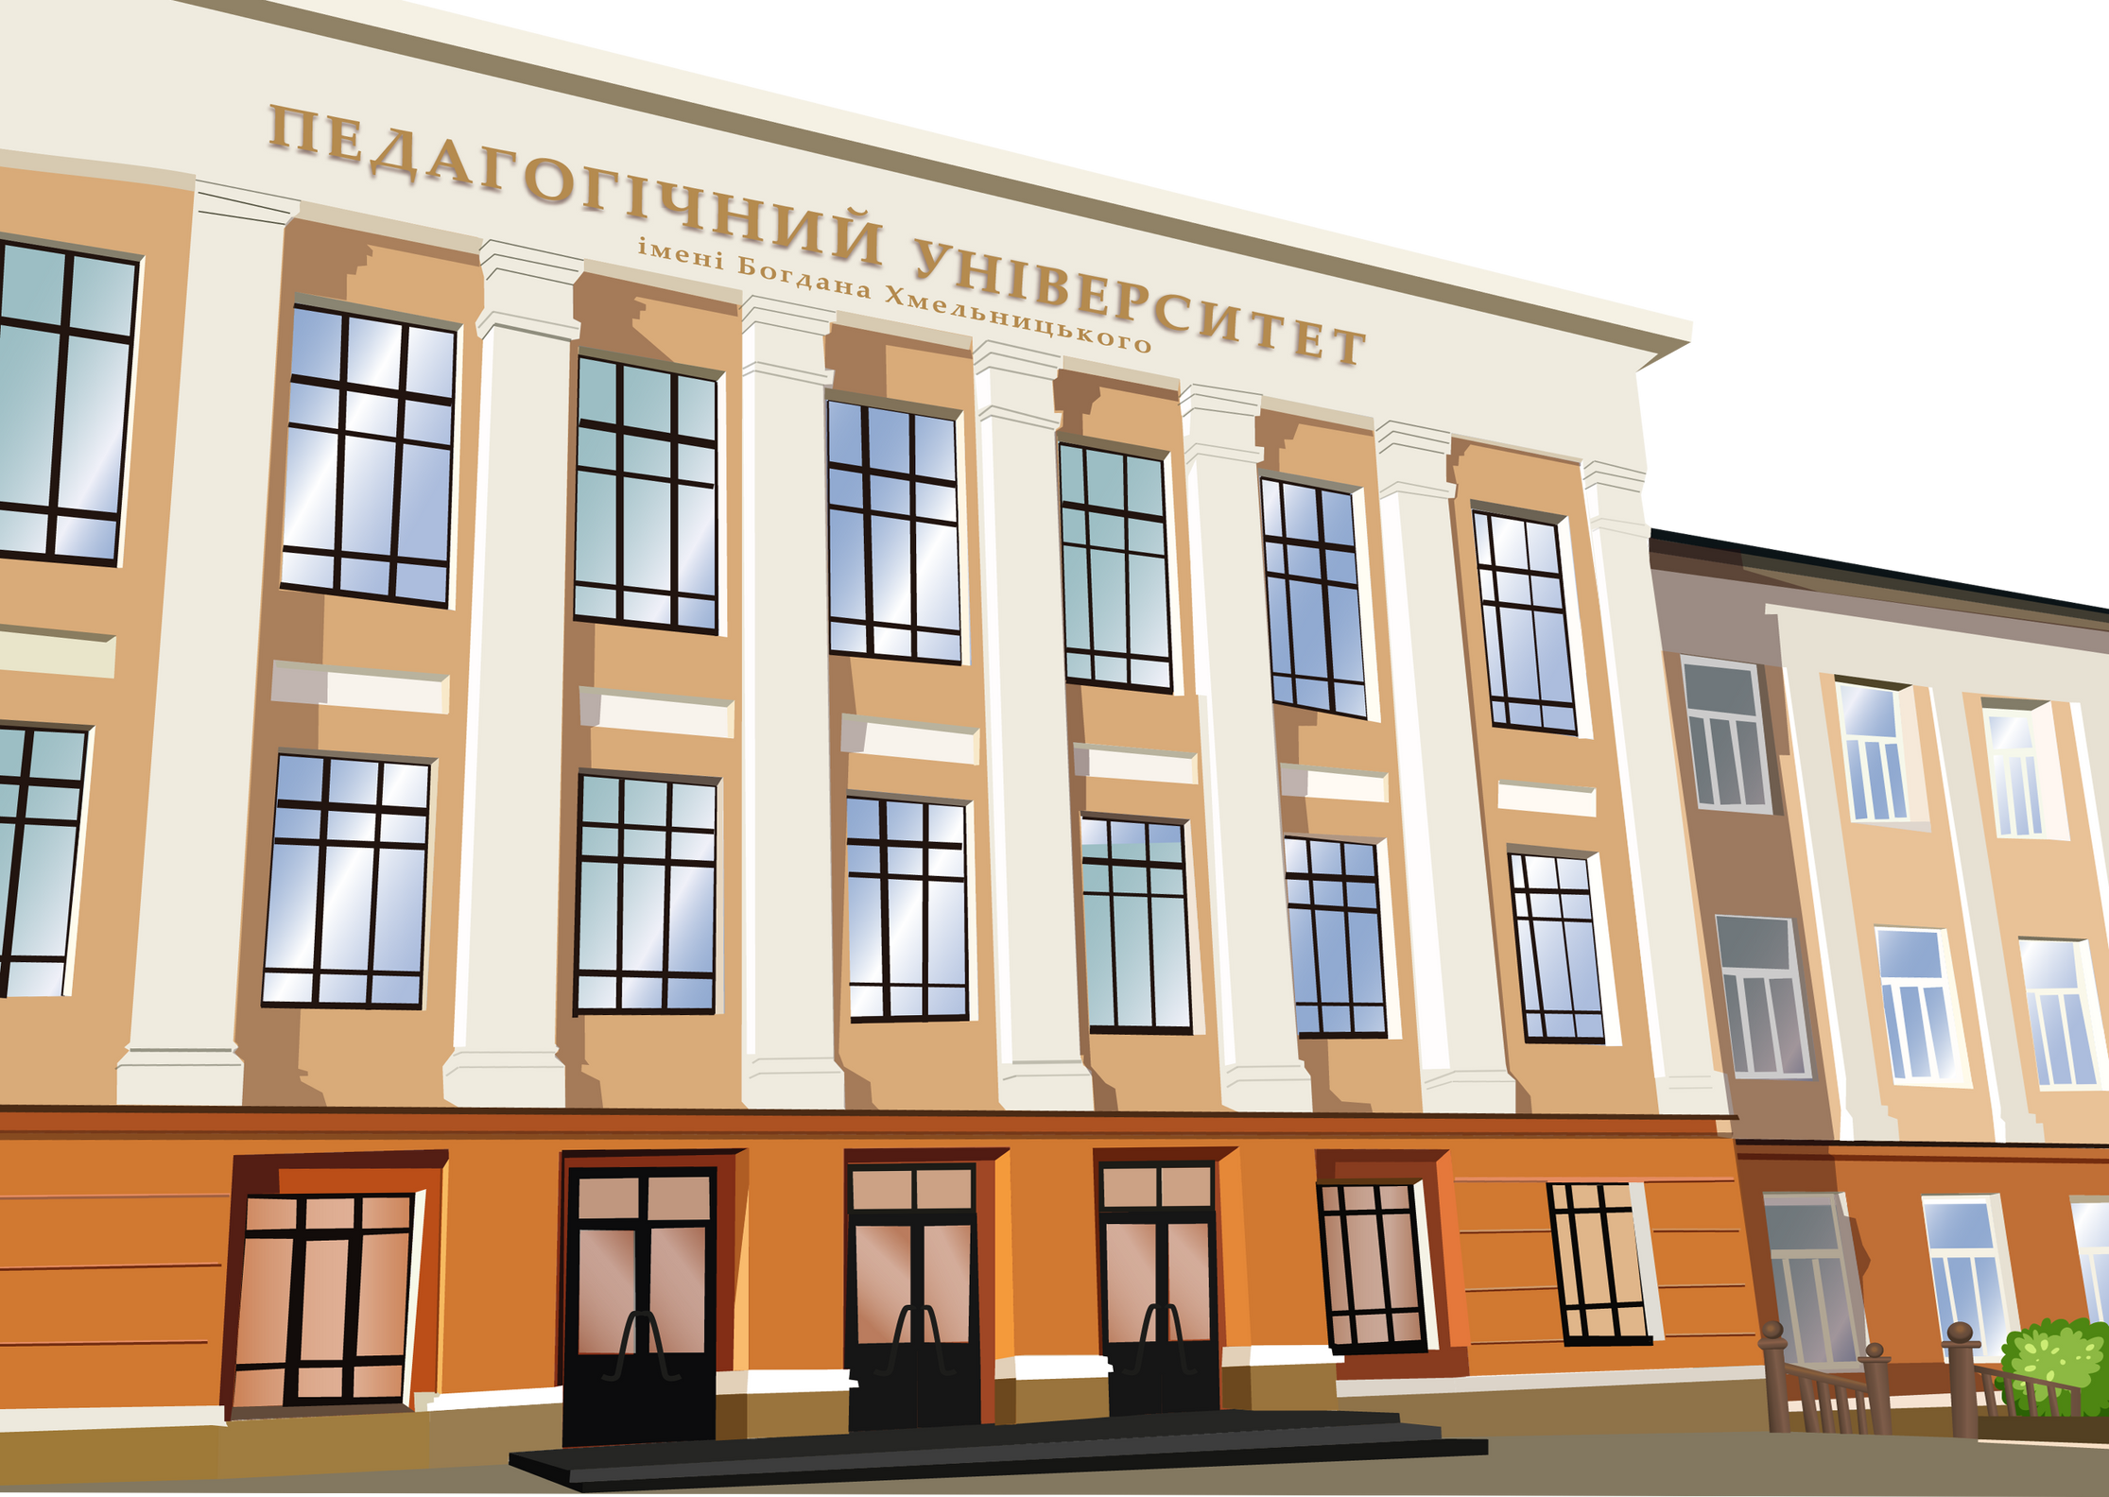

ЗВІТ
про роботу
постійної комісії Вченої ради
з розвитку іншомовної освіти
за 2025-2026 навчальний рік
Доповідає: голова комісії
Ольга ГОНЧАРОВА

Slide 2

Нормативно-правова база
Закон Про застосування англійської мови в Україні (№ 3760-IX від 04.06.2024р.)
Концепція Державної цільової національно-культурної програми сприяння вивченню та застосуванню англійської мови в Україні на 2026-2030 роки (Постанова Кабінету Міністрів України від 4 червня 2025 р. № 659)

Slide 3

Іншомовна підготовка
Здобувачі вищої освіти
Педагогічні та науково-педагогічні працівники

Slide 4

Іншомовна підготовка здобувачів вищої освіти
1.Опанування ОК, які викладаються АМ або з елементами АМ.
2. Підготовка до складання ЄВІ.
3. Організація іншомовних заходів, розмовних клубів та гуртків.

Slide 5

ОК іноземними мовами
Кафедра історії та археології
ОК «Давня та середньовічна історія України» (з елементами англійської мови).
Кафедра української філології та зарубіжної літератури
ОК «Теорія та історія сучасного літературного процесу» (з елементами іноземної).
ОК «Новітні течії у світовій літературі» (з елементами іноземної мови).
Кафедра психології
ОК Історія психології (з елементами іноземної мови).
ОК “Mindfulness-Based Art Therapy with Trauma” («Майндфулнес орієнтована арт терапія травми») для здобувачів другого (магістерського) рівня вищої освіти (в рамках проєкту BURN)
Модуль “Working with Refugees and Survivors of War” («Робота з біженцями та особами, які пережили війну»), інтегрований в курси педагогічного та психологічного спрямування для здобувачів третього (освітньо-наукового) рівеня вищої освіти (в рамках проєкту BURN)
Кафедра соціології та філософії
OK «Філософія менеджменту».
ОК «Соціологія громадської думки та зв’язків з громадськістю».
Викладач:
ОК Паблік рілейшнз (з елементами англійської мови).
Кафедра інформатики і кібернетики
ОК «Цифрова трансформація освіти».

Slide 6
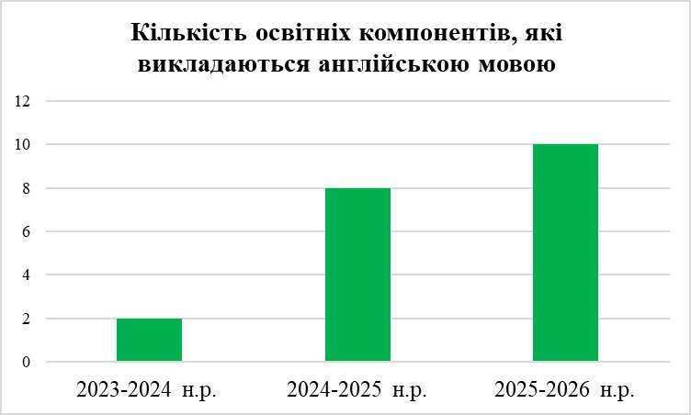
Порівняння кількості ОК, які викладаються АМ

Slide 7

Шлях 2. Підготовка випускників до складання ЄВІ
Розробка та затвердження Програми підготовки випускників-бакалаврів до складання ЄВІ з іноземної мови.
Проведення індивідуальних консультацій з викладачами профільної кафедри та заходів щодо підготовки до іспиту.

Slide 8


Інтерактивна інформаційна зустріч "Скажи магістратурі "Так" (10 березня 2026 року).
Консультаційна зустріч "Практичні аспекти підготовки до ЄВІ з іноземної мови" (27 березня 2026 року)

Slide 9
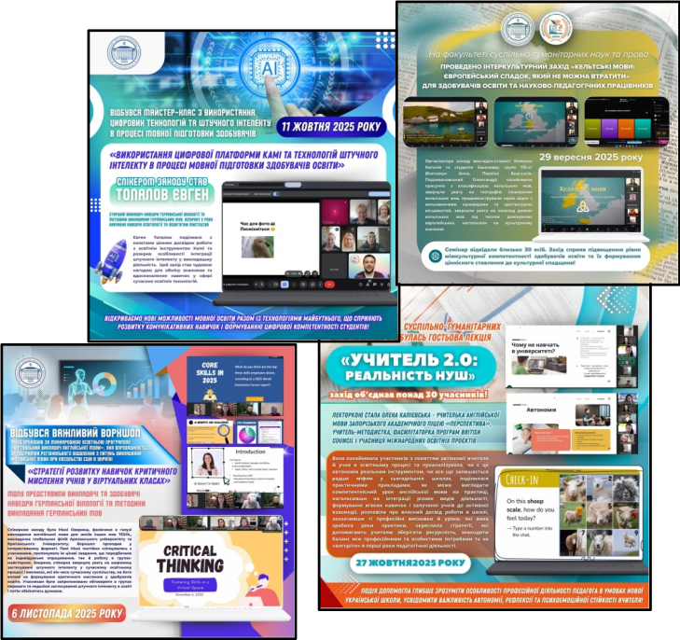
Шлях 3 – Заходи та гуртки
Науково-методичний центр «Lingua»
(керівник доц. Аліна Маслова,
з січня 2026 року – асистент
Наталя Хоменко)
проводяться
різноманітні заходи,
спрямовані на
популяризацію англійської
мови

Slide 10
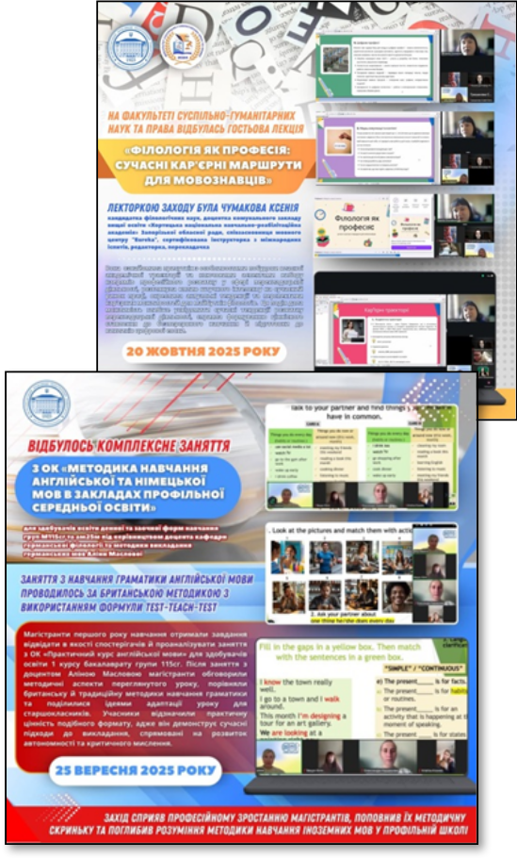
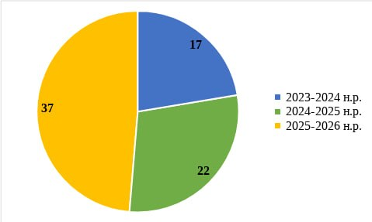
Науково-методичний центр «Lingua»

Slide 11
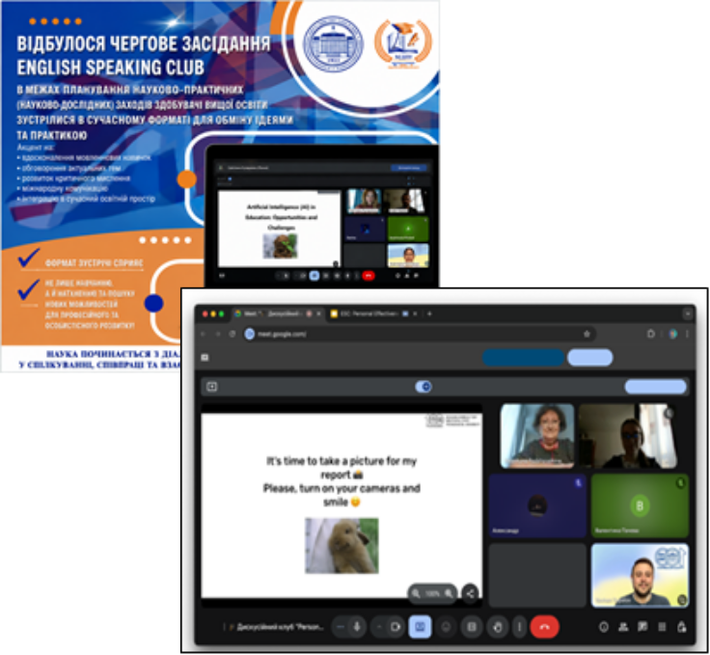
Популяризація англійської мови серед здобувачів вищої освіти
Робота «English Speaking Club» (ст.викл. Євген Топалов)
Робота наукового гуртка «Лінгвістичні студії» для здобувачів вищої освіти
(доц. Ірина Жигоренко)

Slide 12

Популяризація англійської мови серед здобувачів вищої освіти
Зустріч із компанією Fin Agro Consulting,
яка пропонує програми стажування у Німеччині –(14 жовтня 2025р.)

Slide 13

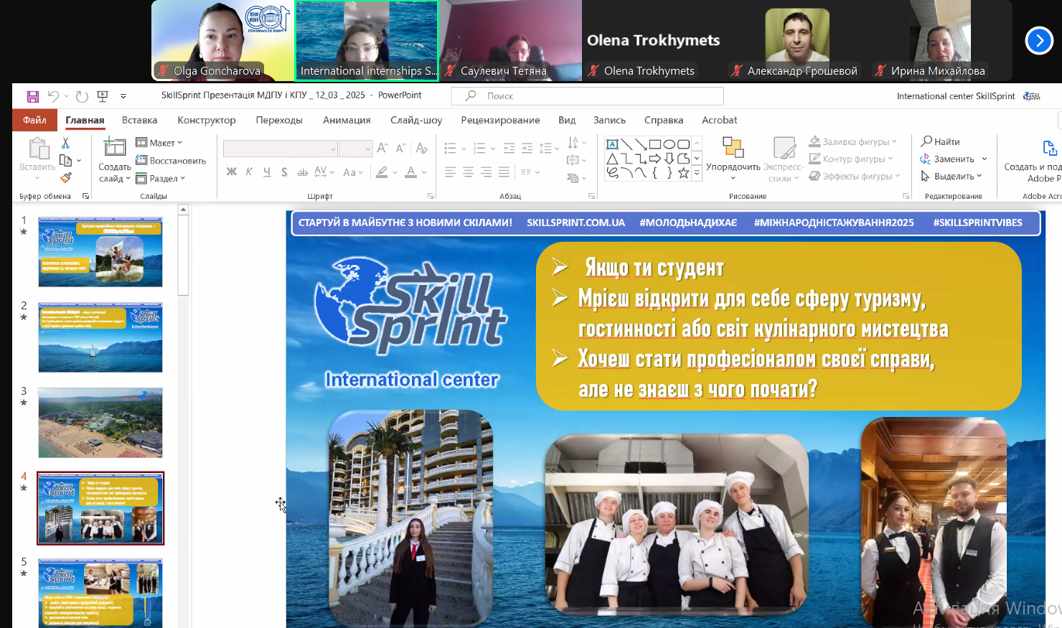
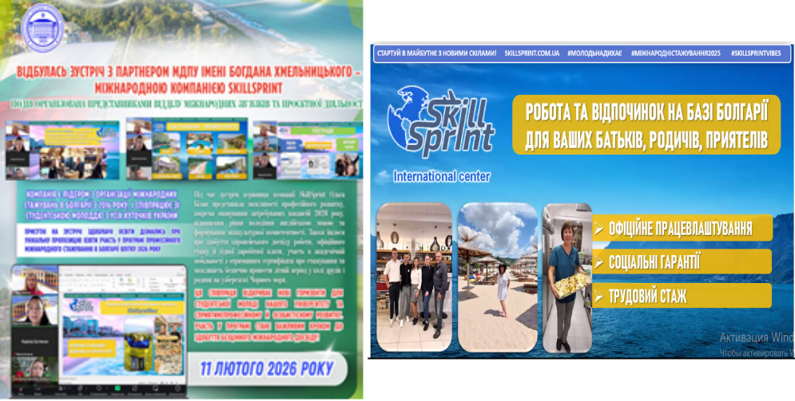
Популяризація іноземних мов серед здобувачів вищої освіти
Презентація можливостей стажування у Болгарії з компанією SkillSprint, яка додатково надає можливість безкоштовно пройти курс англійської або болгарської мови (23 жовтня 2025 року, 11 лютого 2026 року)

Slide 14

Популяризація іноземних мов серед здобувачів вищої освіти
Презентація молодіжної організації AIESEC (м. Харків) щодо можливостей вивчення англійської мови в процесі проходження міжнародного стажування за кордоном (12 травня 2026 року)

Slide 15

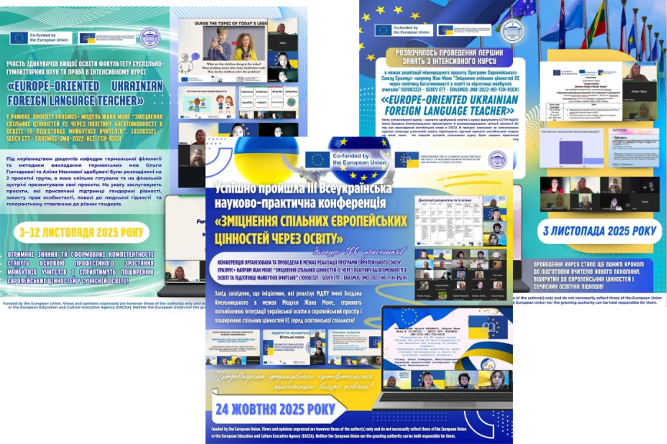
Участь здобувачів вищої освіти у міжнародних проєктах
Міжнародний соціальний
мистецький проєкт
«The Unspoken»
Міжнародний проєкт програми Erasmus+ Модуль Ж. Моне “Зміцнення спільних цінностей ЄС через політику багатомовності в освіті та підготовці майбутніх вчителів”

Slide 16

Серія мотиваційних зустрічей «Іноземні мови – ключ до успіху»

Slide 17

Гостьові лекції провідних викладачів англійської мови та англомовних спікерів

Slide 18

Гостьові лекції англомовних спікерів

Slide 19
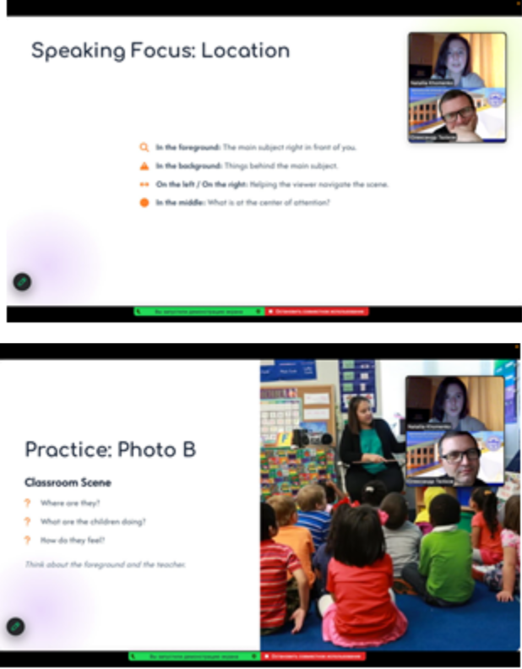
Курси англійської мови для НПП університету
Продовжено курси англійської мови для науково-педагогічних працівників і співробітників університету (початковий рівень – викладач Наталя Хоменко, середній рівень – викладач Євген Топалов) наказ ректора наказ ректора 23/31-22 від 14 жовтня 2025 року.

Slide 20
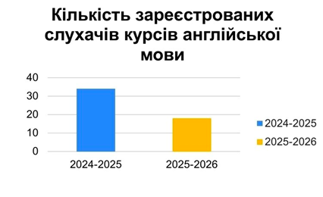
Курси англійської мови для НПП університету

Slide 21
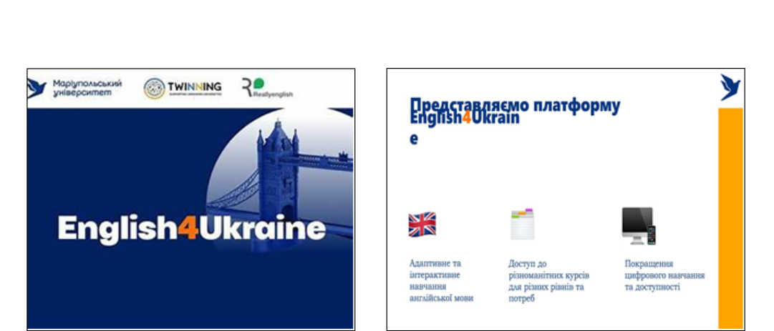
Навчання на платформі English4Ukraine

Slide 22
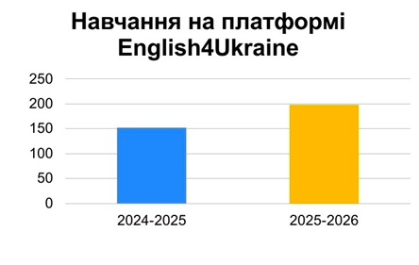
Навчання на платформі English4Ukraine

Slide 23

Grammarly
Університет має ліцензійну підписку на Grammarly.

Slide 24

Доступ до електронних інформаційних ресурсів Oxford

Slide 25
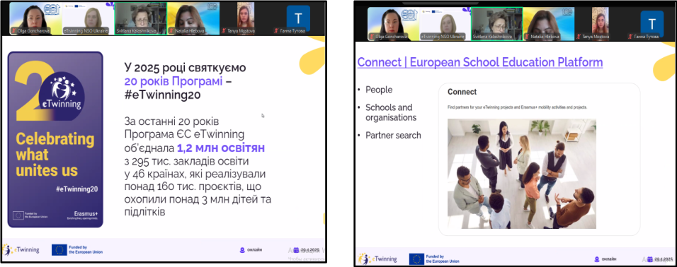
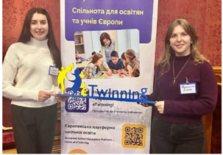

E-Twinning
Команда МДПУ імені Богдана Хмельницького продовжує участь у Міжнародній Програмі eTwinning, яка була започаткована Європейською Комісією у 2005 році

Slide 26

Міжнародний проєкт «ENGin for Educators»

Slide 27

Співпраця із Британською радою
Проєкт “Teaching English in the New Context (grades 7-9)”
Проєкт “Teaching and Learning in Difficult Times”
Проєкт “Skills and Well-being іn Teacher Learning Opportunities (SWITLO)”
Проєкт “ENCOURSE project (English and New Competencies for Ukrainian Reformed School Education)”

Slide 28

Стратегічне планування підвищення рівня іншомовної підготовки викладачів та здобувачів університету
Створити умови для постійної мовної практики НПП через участь у навчальних візитах в рамках в міжнародних програм, англомовних гостьових лекціях закордонних фахівців, вебінарах та тренінгах.
Створити базу НПП, які володіють англійською мовою з метою формування потенційних робочих груп для оформлення проєктних заявок.
Збільшити кількість наукових публікацій іноземними мовами.
Розшити перелік освітніх компонентів, які викладаються іноземними мовами або з їх елементами.
Посилити англомовне середовище для здобувачів вищої освіти, яке вже існує в університеті (Speaking Clubs, Центр Лінгва, тощо).

Slide 29
Дякую за увагу!

Slide 30
Проєкт рішення
До 28 серпня 2026 року
Гарантам освітніх програм проаналізувати можливості викладання освітніх компонентів іноземними мовами (або з елементами іноземної мови) та скласти потенційний перелік таких ОК на 2026-2027 н.р.
Завідувачам кафедр проаналізувати кадровий склад на предмет наявності науково-педагогічних працівників, які мають достатній для викладання рівень володіння іноземними мовами.
Завідувачці кафедри германської філології та методики викладання германських мов Юлії НАДОЛЬСЬКІЙ разом із членами Комісії Вченої ради з розвитку іншомовної освіти проаналізувати контент ОК «Іноземна мова» 4 рік навчання щодо його орієнтації на підготовку до складання ЄВІ, подати аналітичний звіт та пропозиції.

